Slide 1
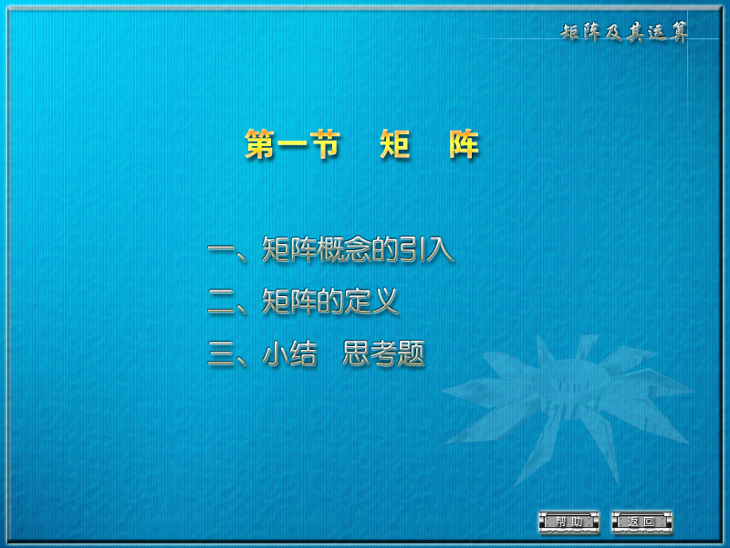

Slide 2
一、矩阵概念的引入
1. 线性方程组
系数
的解取决于
常数项

Slide 3
线性方程组的系数与常数项按原位置可排为
对线性方程组的
研究可转化为对
这张表的研究.
2. 某航空公司在A,B,C,D四城市之间开辟了若干航线 ,如图所示表示了四城市间的航班图,如果从A到B有航班,则用带箭头的线连接 A 与B.

Slide 4
四城市间的航班图情况常用表格来表示:
到站
发站
其中 表示有航班.
为了便于计算,把表中的 改成1,空白地方填上
0,就得到一个数表:

Slide 5
这个数表反映了四城市间交通联接情况.

Slide 6
二、矩阵的定义
由 个数
排成的 行 列的数表
称为 矩阵.简称 矩阵.
记作

Slide 7
主对角线
副对角线
简记为
元素是实数的矩阵称为实矩阵,
元素是复数的矩阵称为复矩阵.

Slide 8
行列式
矩阵
行数等于列数
共有n²个元素
行数不等于列数
共有m×n个元素
本质上就是一个数表

Slide 9
例如
是一个 实矩阵,
是一个 复矩阵,
是一个 矩阵,
是一个 矩阵,
是一个 矩阵.

Slide 10
几种特殊矩阵
行数与列数都等于 的矩阵 ，称为 阶
方阵.也可记作
例如
是一个3 阶方阵.
(2)只有一行的矩阵
称为行矩阵(或行向量).

Slide 11
只有一列的矩阵
称为列矩阵(或列向量).
不全为0
（3）
形如 的方阵,
称为对角
矩阵(或对角阵）.

Slide 12
记作
（4）元素全为零的矩阵称为零矩阵， 零
矩阵记作 或 .
注意
不同阶数的零矩阵是不相等的.
例如

Slide 13
(5)方阵
全为1
称为单位矩阵（或单位阵）.
同型矩阵与矩阵相等的概念
1.两个矩阵的行数相等,列数相等时,称为同型矩阵.

Slide 14
例如
为同型矩阵.
2.两个矩阵 为同型矩阵,并且对应元素相等,即
则称矩阵 相等,记作

Slide 15
例1
间的关系式
线性变换.

Slide 16
系数矩阵

Slide 17
线性变换与矩阵之间存在着一一对应关系.
若线性变换为
称之为恒等变换.
对应
单位阵.

Slide 18
例 2阶方阵
对应
投影变换

Slide 19
线性变换
对应
这是一个以原点为中心
旋转 角的旋转变换.

Slide 20
例2 设
解

Slide 21
三、小结
(1)矩阵的概念

Slide 22
方阵
行矩阵与列矩阵;
(2) 特殊矩阵
单位矩阵;
对角矩阵;
零矩阵.

Slide 23
思考题
矩阵与行列式的有何区别?

Slide 24
思考题解答
矩阵与行列式有本质的区别，行列式是一个
算式，一个数字行列式经过计算可求得其值，而
矩阵仅仅是一个数表，它的行数和列数可以不同.

